Slide 1
centre des données et de services AERIS/ICARE
réutilisation des données atmosphériques
Data reloaded ! Donner une seconde vie aux données
26 novembre 2024 – Villeneuve d’Ascq

Slide 2
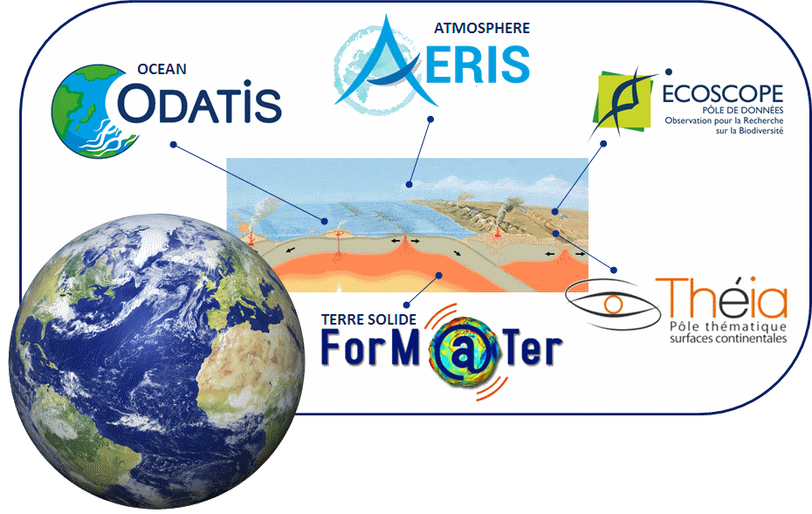
LES MISSIONS DU CDS AERIS/ICARE
Au service de la communauté Atmosphère
La mission du Centre de Données et Services AERIS/ICARE est de supporter les activités de recherche de la communauté dans le domaine des sciences atmosphériques et du climat, en facilitant l’utilisation des données issues de l’observation par satellite, de réseaux de mesure au sol ou d’instrumentation in situ.. Ceci inclut le développement d’outils et de services spécifiques pour le traitement, l’analyse et la visualisation de données multi-capteurs ou d’informations multi-sources.
Des partenaires multiples
Les tutelles officielles et historiques
Les agences internationales
Les CDS partenaires dans AERIS
Les 4 pôles de l’IR Data Terra
Des utilisateurs variés
DSI
Régionaux, nationaux et internationaux
Individuels ou institutionnels
Des projets de dimensions très variables
Une connaissance des thématiques à différents niveaux
Des besoins divers avec des expression de besoins hétérogènes
2
www.aeris-data.fr
2

Slide 3
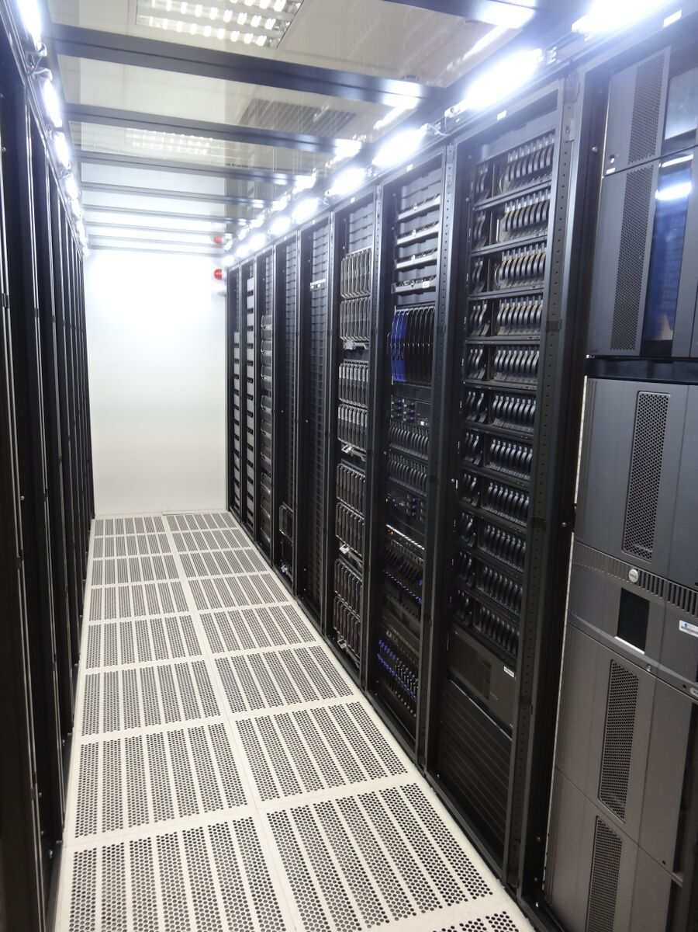
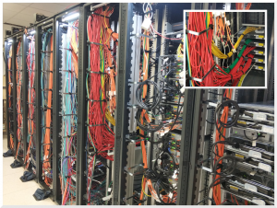
Infrastructure du CDS ICARE : les chiffres (2024-02)
Moyens de Calcul
148 serveurs : 55 serveurs racks + 8 chassis avec lames blade
296 CPU pour 3476 cœurs
théoriquement 107 Tflops
Stockage
8 baies reliées aux serveurs GPFS par FiberChannel
~1340 disques pour un volume brute de 15 Po soit 12,2 Pio utiles
Réseau
Connexion 10Gb bidirectionelle directe à RENATER (composante française de GEANT)
Réseau interne 10GbE/40GbE/100GbE
7 switchs FC 8/16/32Gb et 20 switchs pour la partie cuivre en 10GbE/40GbE/100GbE
Autres
4 km de câbles cuivre et 4 km de fibre
consommation moyenne de 30 000 kWh
Couloir froid 18 racks de 47 U hébergé au sein du Data Center Régional ESR - U.Lille – 47,5 m²
3

Slide 6
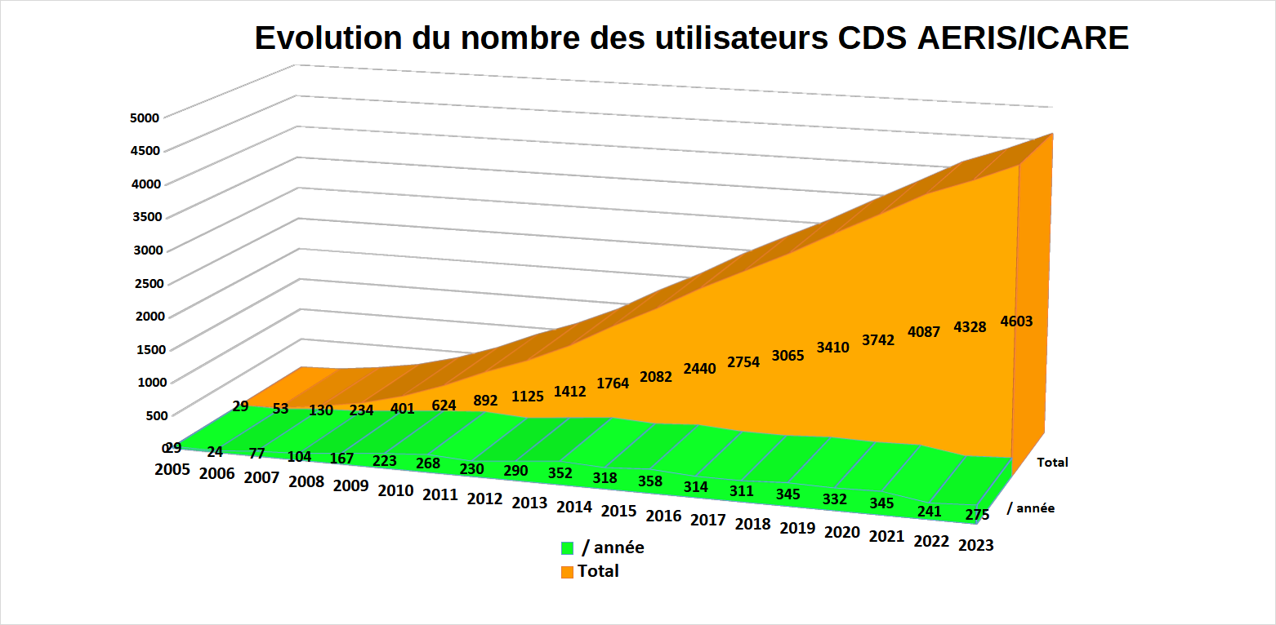
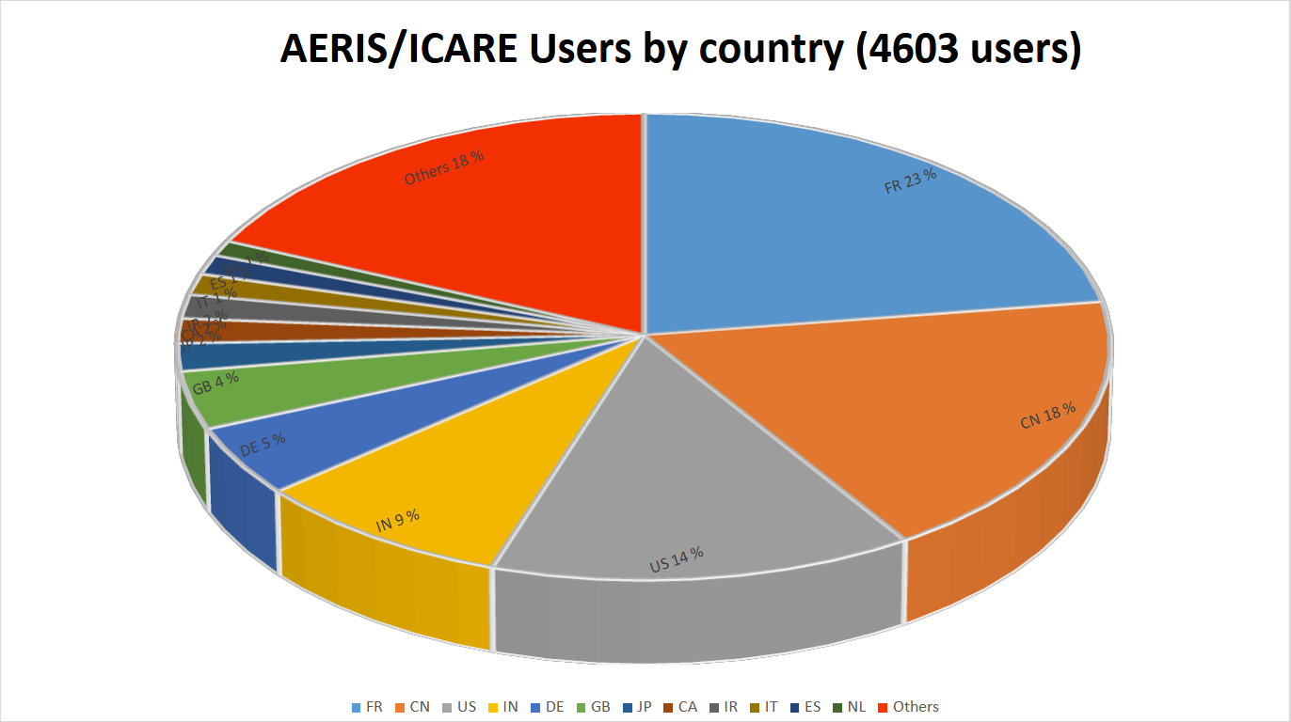
Utilisateurs des services de diffusion
4 603 utilisateurs enregistrés au 31/12/2023 pour l’accès aux données (+275 depuis 31/12/2023)
6
Notes:
fait

Slide 7
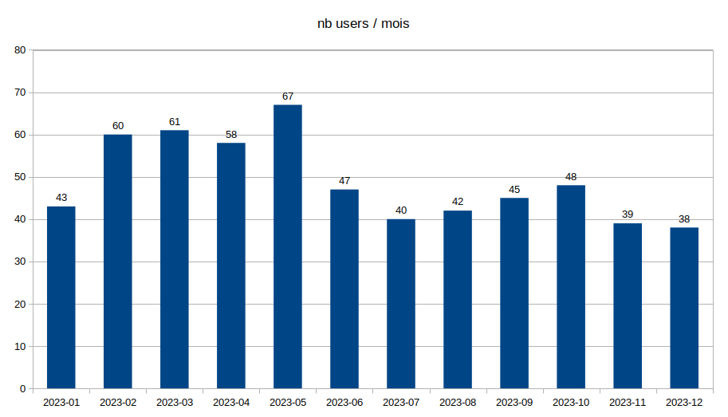
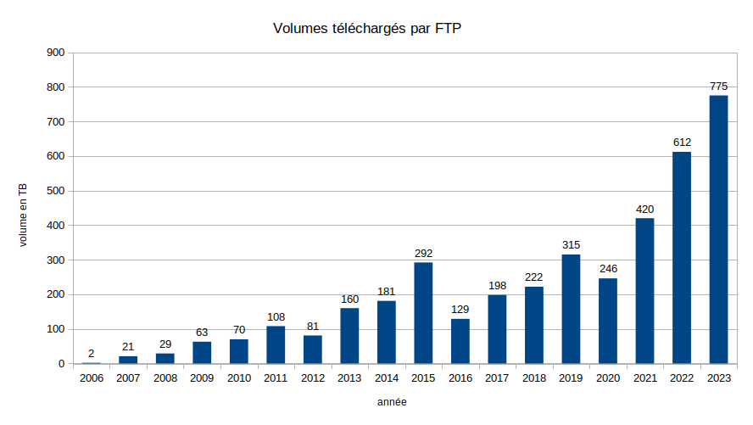
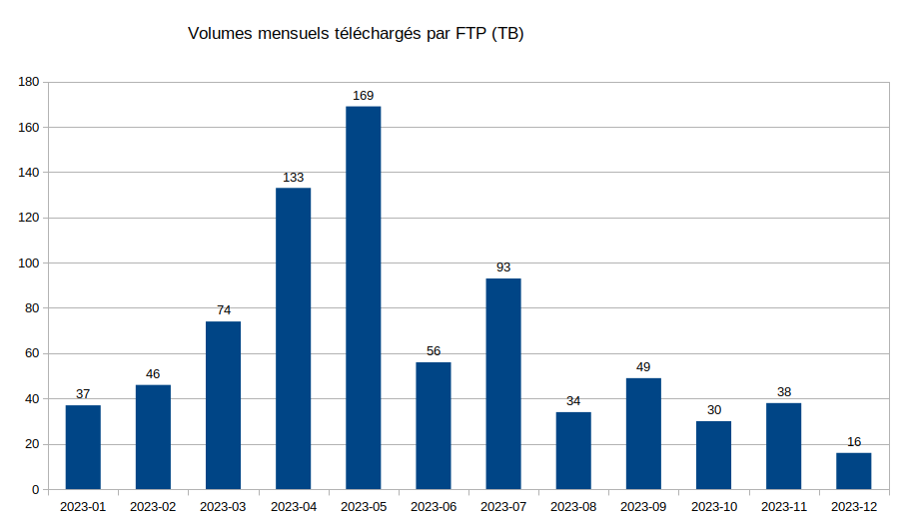
Utilisateurs et volumes de diffusion (FTP)
Évolution des volumes diffusés et utilisateurs uniques actifs utilisant les services FTP
Mais une immense majorité de données satellites !!!
Pourquoi ?
7

Slide 8
Différences données satellites et sol – état des lieux
 | Satellite | Sol
Volume | De 1Go à 1 To par jour | De 1 Ko à 1 Mo par jour
Formats | HDF, GRIB, NetCDF… | Binaires propriétaires, excel, ascii, csv…
Conventions métadonnées (noms de variables, etc) | Climate Forecast Convention | aucune
Nommage des fichiers | Contrôlé S5P_OFFL_L2__NO2____20240101T074458_20240101T092629_32219_03_020600_20240102T234600.nc | Libre 23C31N55.DAT
Visualisation | Interfaces web | Scripts maison
Recherche | Catalogues web | Réseaux informels
Diffusion | Portails web centralisés | Sites web « projets » et/ou labos, e-mails voire clés USB…
Traçabilité | Noms de fichiers uniques, métadonnées riches (fichiers amont) | Faible
Quizz : qu’est-ce que ça veut dire ?
8

Slide 9
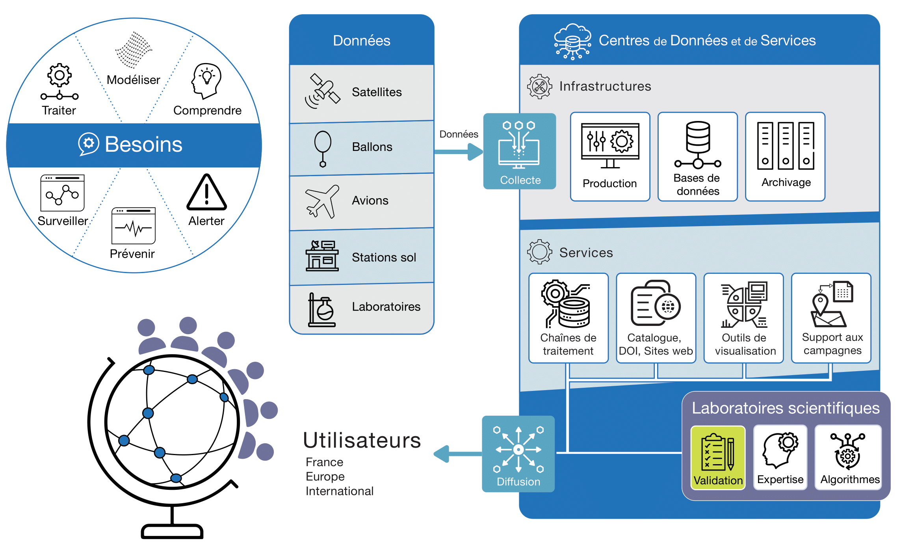
AERIS : un point d’entrée unique pour l’Atmosphère
Données très variées :
Satellites
Aéroportées
Sol
Laboratoires
Volume de données important
Flux entrant ≈ 500 To/an (niveaux 1)
Stockage ≈ 9 Po
Incrément ≈ 1,2 Po/an
Production
≈ 60 chaînes ‘au fil de l’eau’
≈ 200 produits ‘au fil de l’eau’
Près d’un millier de produits au catalogue
Outils et services utilisateurs

Slide 10
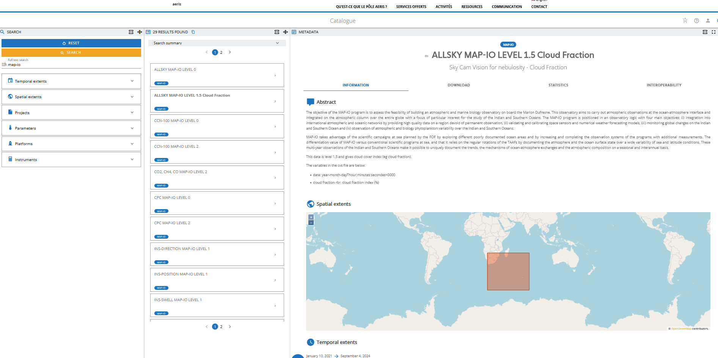
Le catalogue des données AERIS
https://www.aeris-data.fr/catalogue/
Présentation des données hébergées et accès aux services de distribution (et à terme visualisation)
10

Slide 11
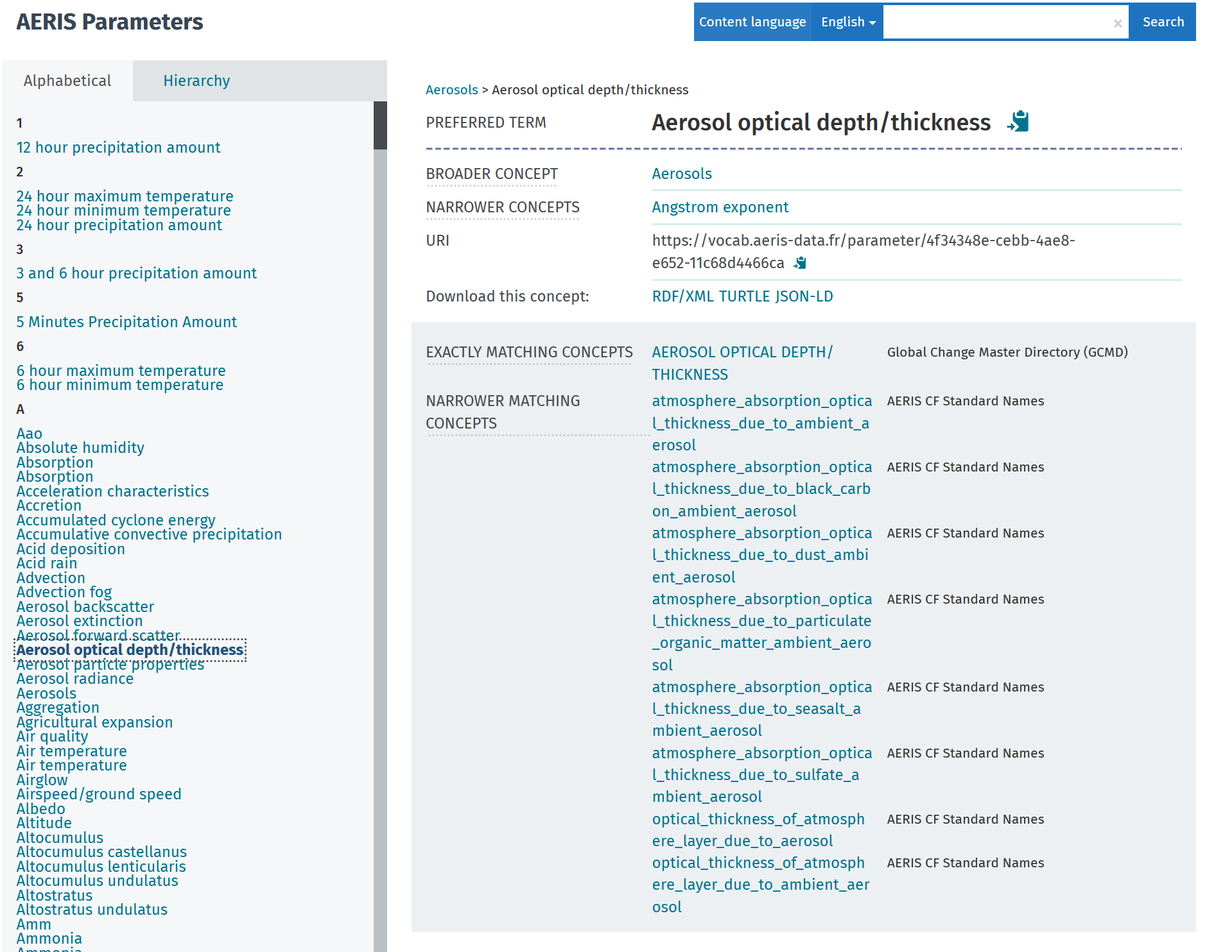
Vocabulaire contrôlé
11

Slide 12
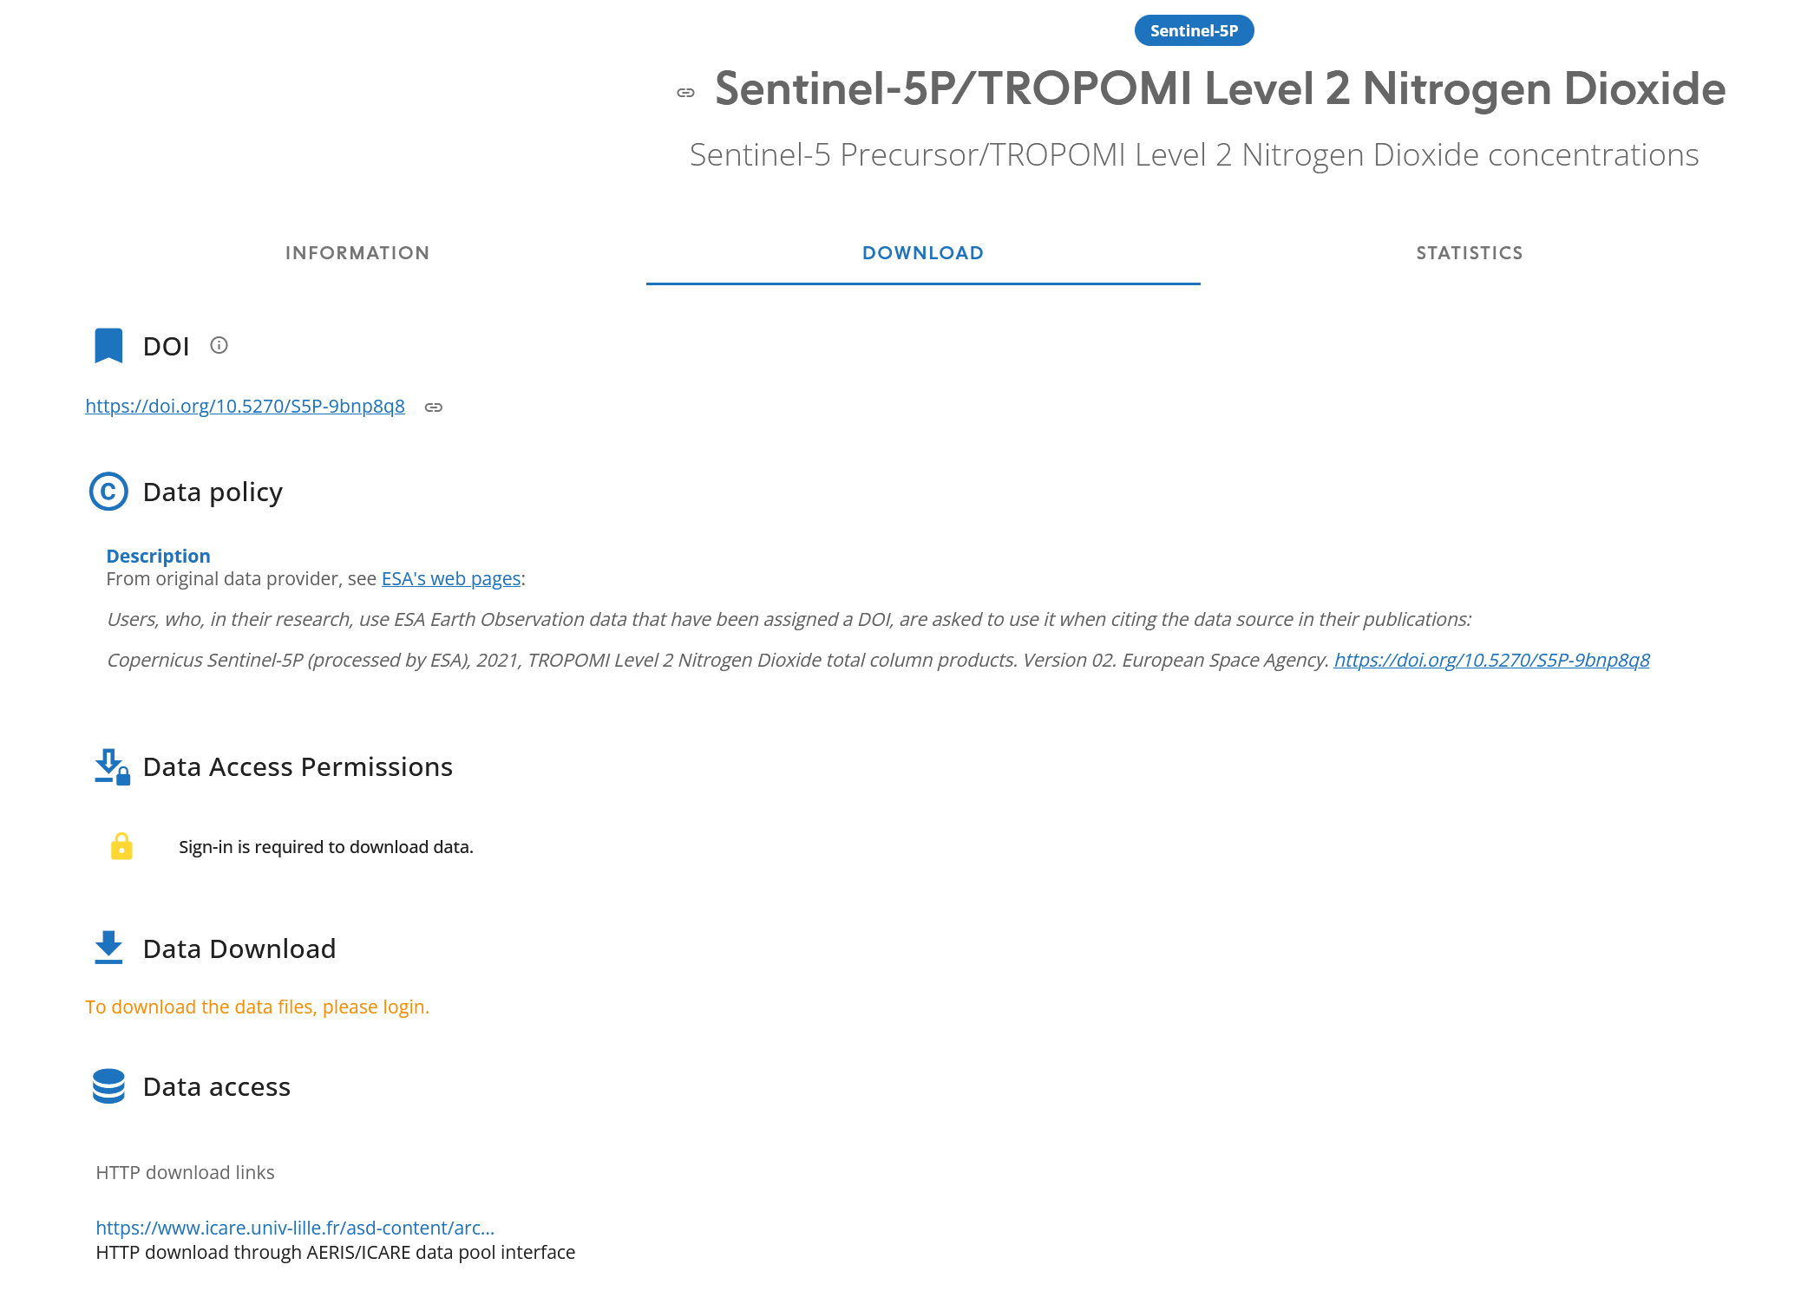
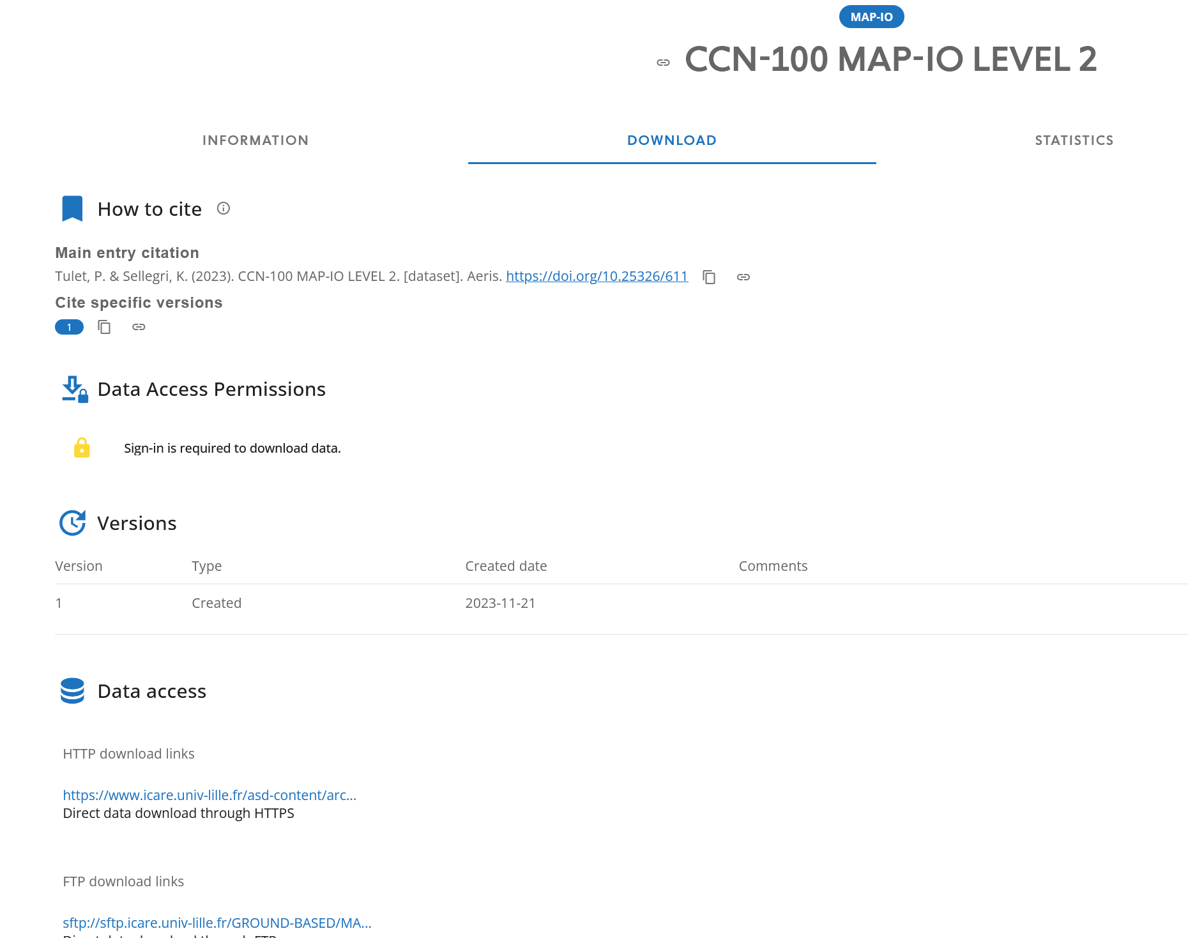
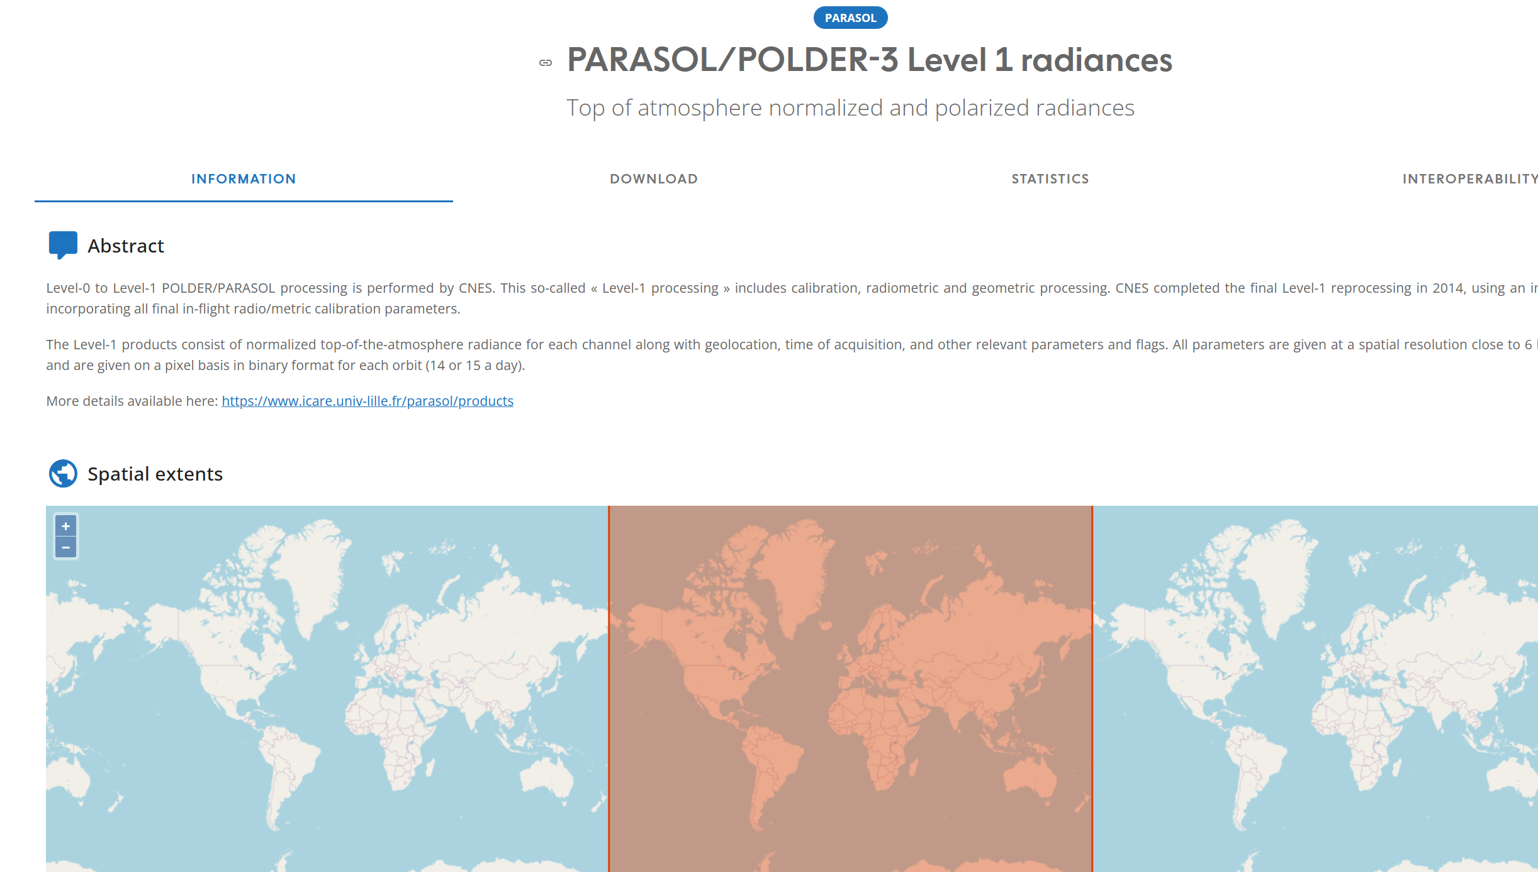
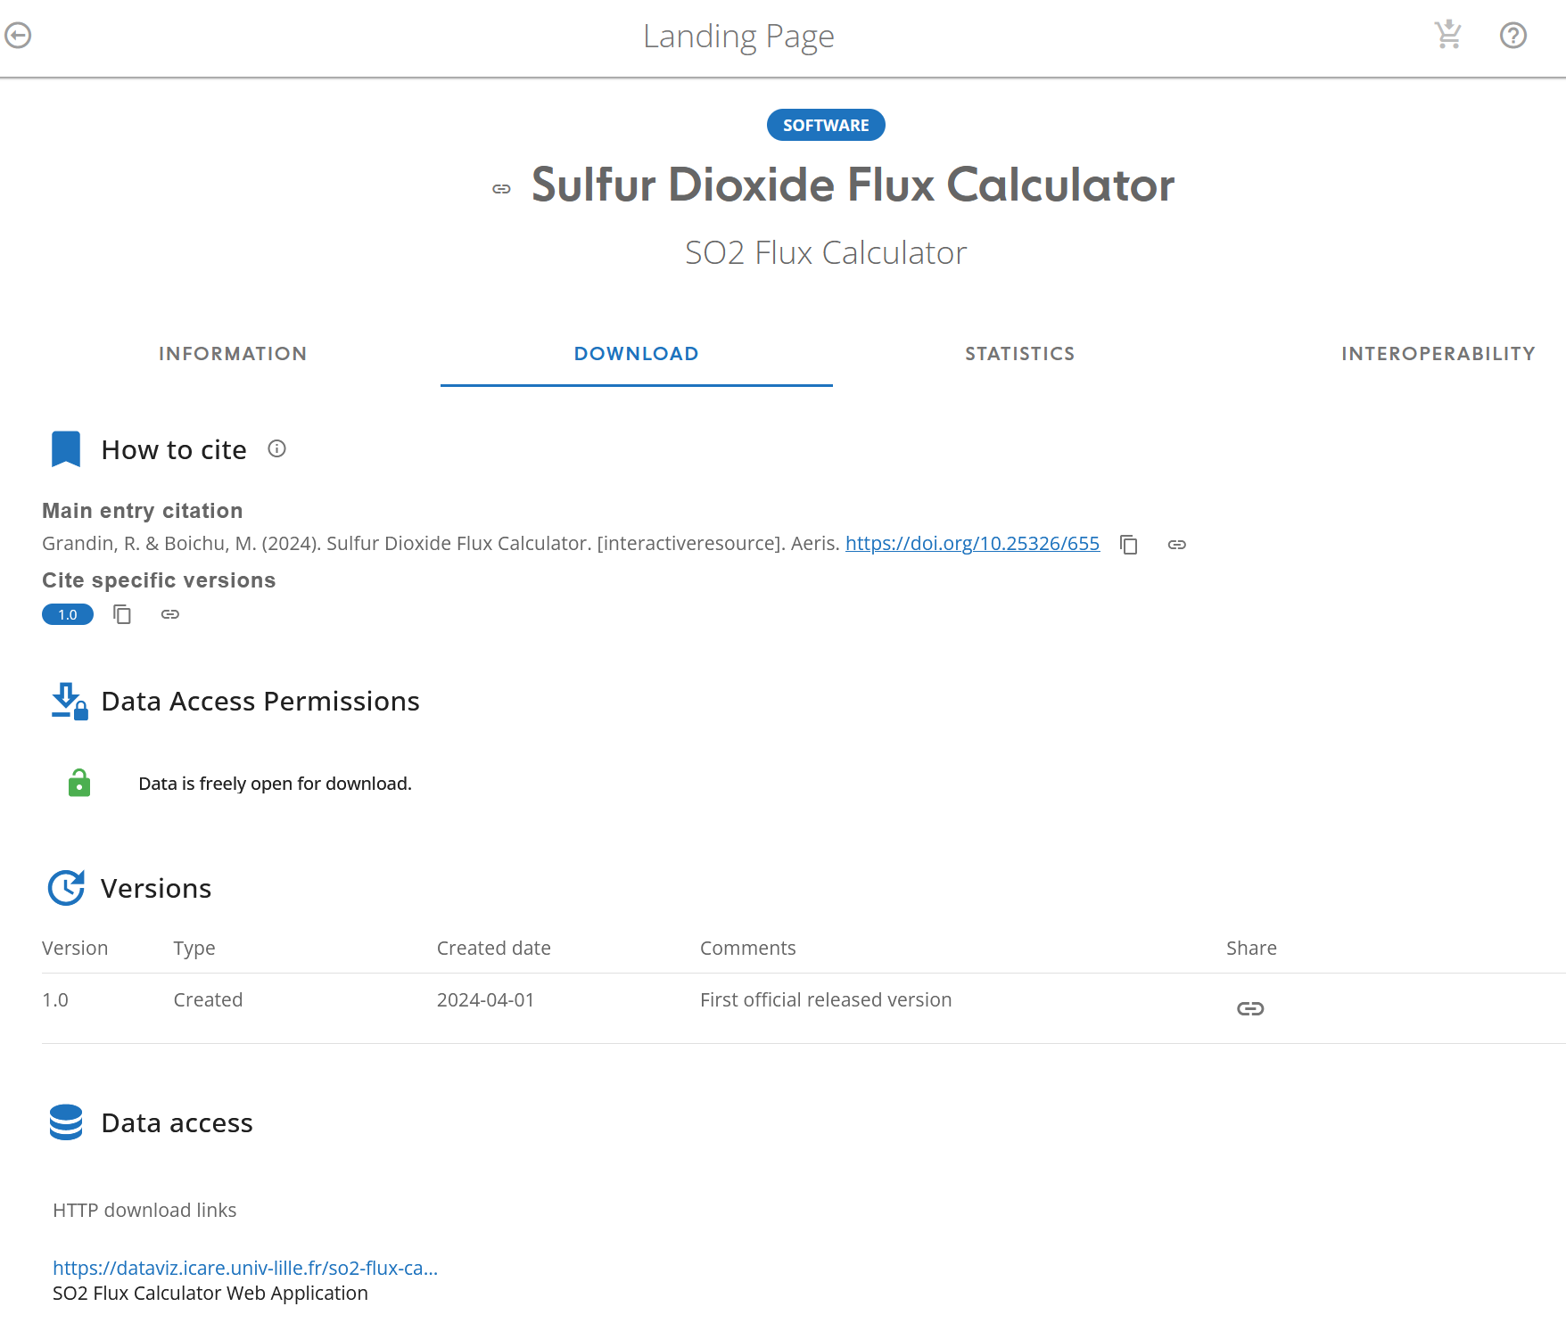
Traçabilité - Génération de DOI
Une fiche catalogue AERIS == un DOI (ou un UUID à minima) == un produit
https://www.aeris-data.fr/catalogue/
Une fiche peut référencer plusieurs versions
http://dx.doi.org/10.25326/655
12

Slide 15
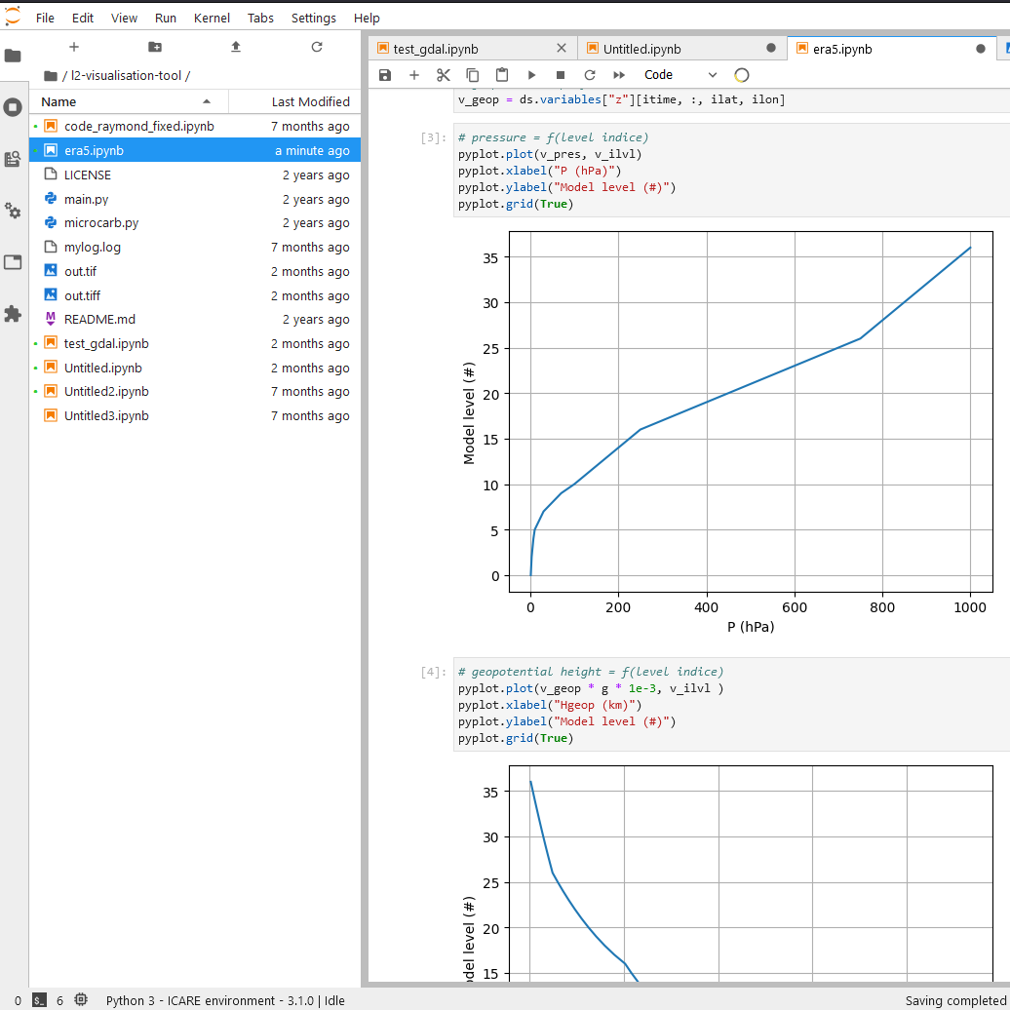
JupyterHub et VREs
https://jupyter.icare.univ-lille.fr
Hébergement notebooks
Accès direct aux données de l’archive
Environnement logiciel préconfiguré avec les outils et librairies communément utilisés par la communauté

Slide 16
Conclusions
Utiliser des formats standard du domaine
Utiliser des métadonnées
Utiliser des noms de fichiers uniques (quitte à être long)
S’appuyer sur des outils interactifs pour visualiser/diffuser la donnée (au moins dans un premier temps)
Une refonte du paysage national et international est en cours : s’appuyer sur les plateformes et Infrastructures de Recherche thématiques (qui viendront alimenter https://recherche.data.gouv.fr)

Slide 17
QUESTIONS ?
www.aeris-data.fr
17

